Slide 1
Праздник «Птицы- друзья леса!»
Автор: Шершина Марина Александровна
Учитель географии
МБОУ «Основная школа с. Ерыклинск»

Slide 2
Праздник
«Птицы- друзья леса!»
Цель: формирование у обучающихся экологической культуры и активной гражданской позиции, развитие творческих способностей и опыта ведения природоохранной деятельности
Категория участников: дети 5-12 лет

Slide 3
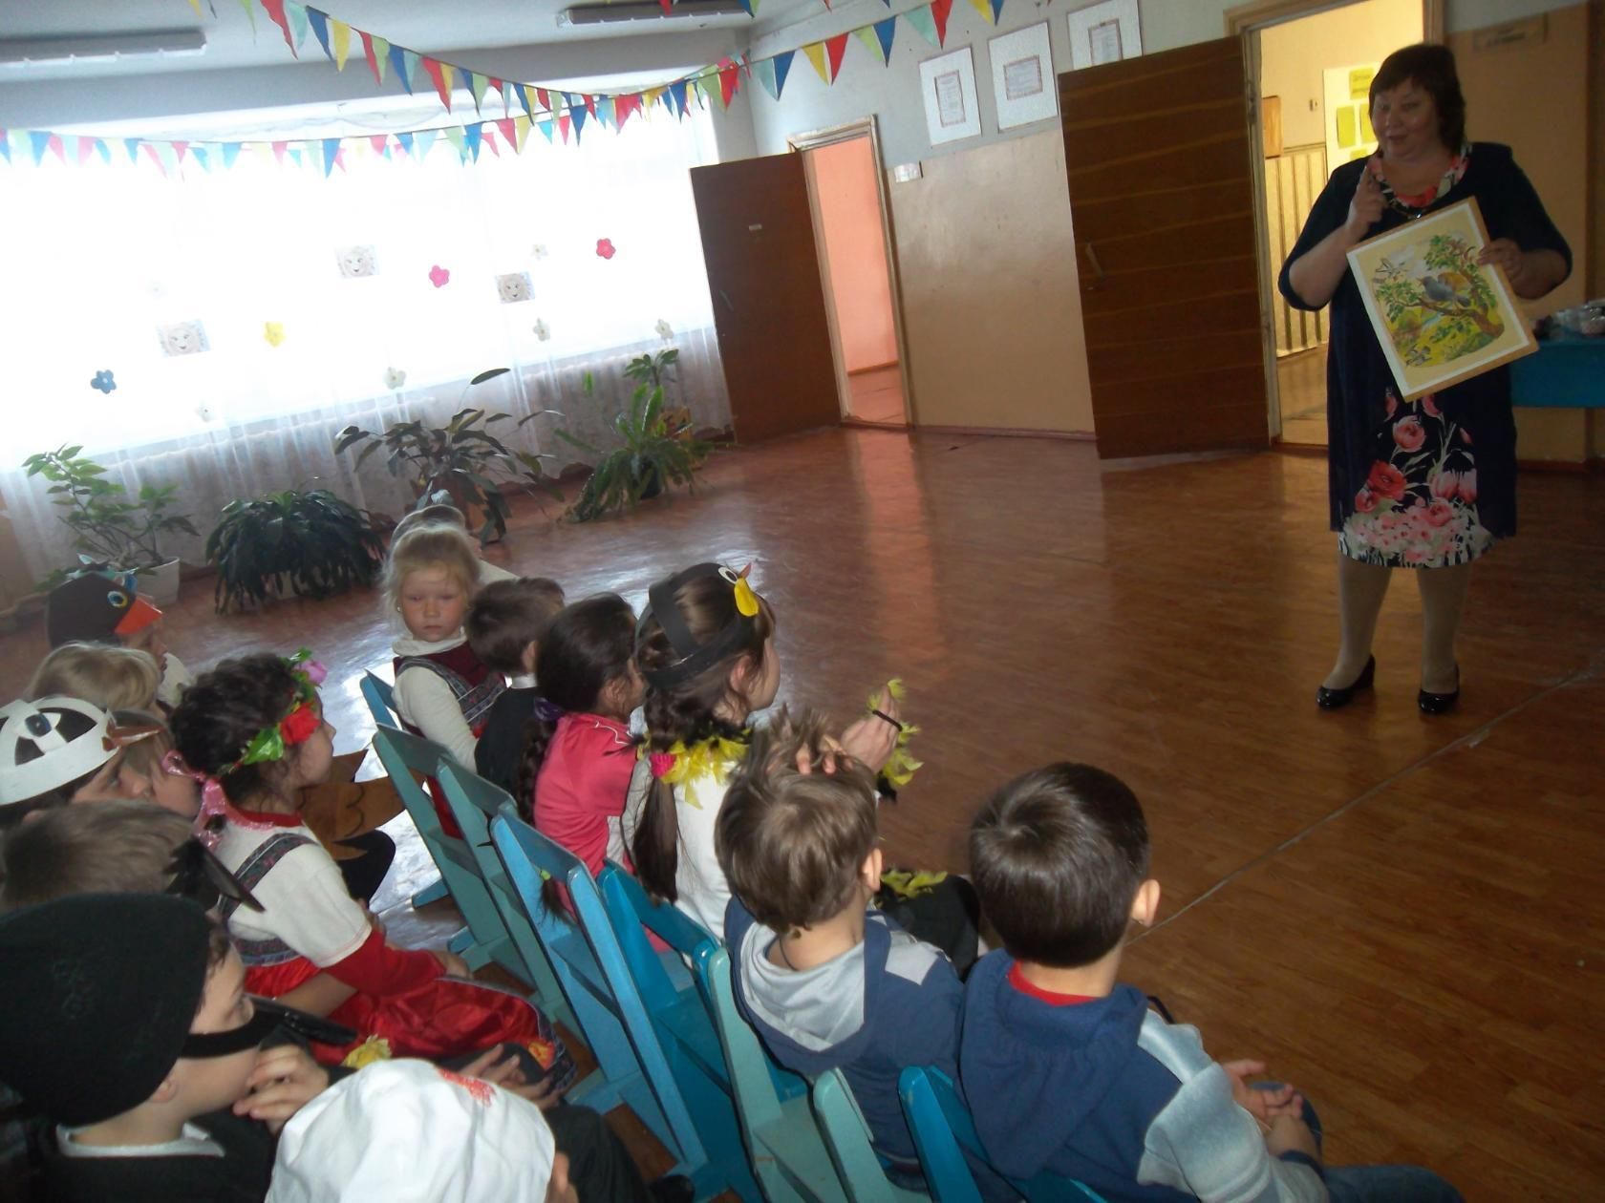
Праздник
«Птицы- друзья леса!»
15 января отмечается как День зимующих птиц России. Раньше этот праздник отмечали 12 ноября . Назван он был в честь одной маленькой птички. А какой, ребята узнали, отгадав загадку о синичке!
Затем ребята отгадывали птиц по описанию, принимали участие в инсценировках, исполняли песни, танцы, посвященные нашим пернатым друзьям…

Slide 4
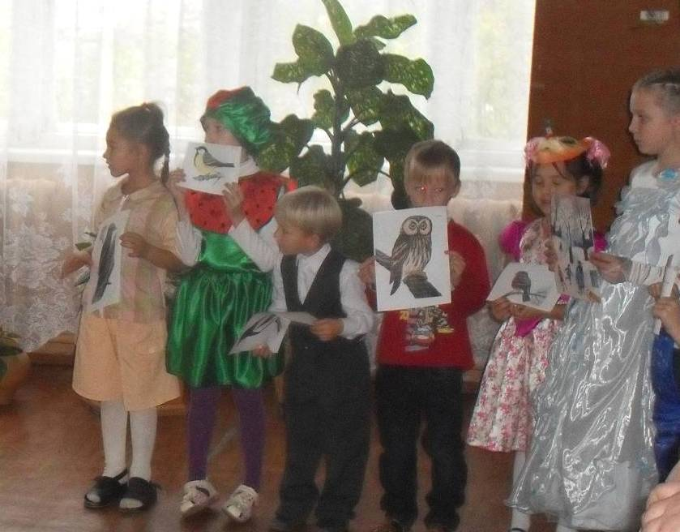
Выступление ребят
«Птицы такие разные…»

Slide 5
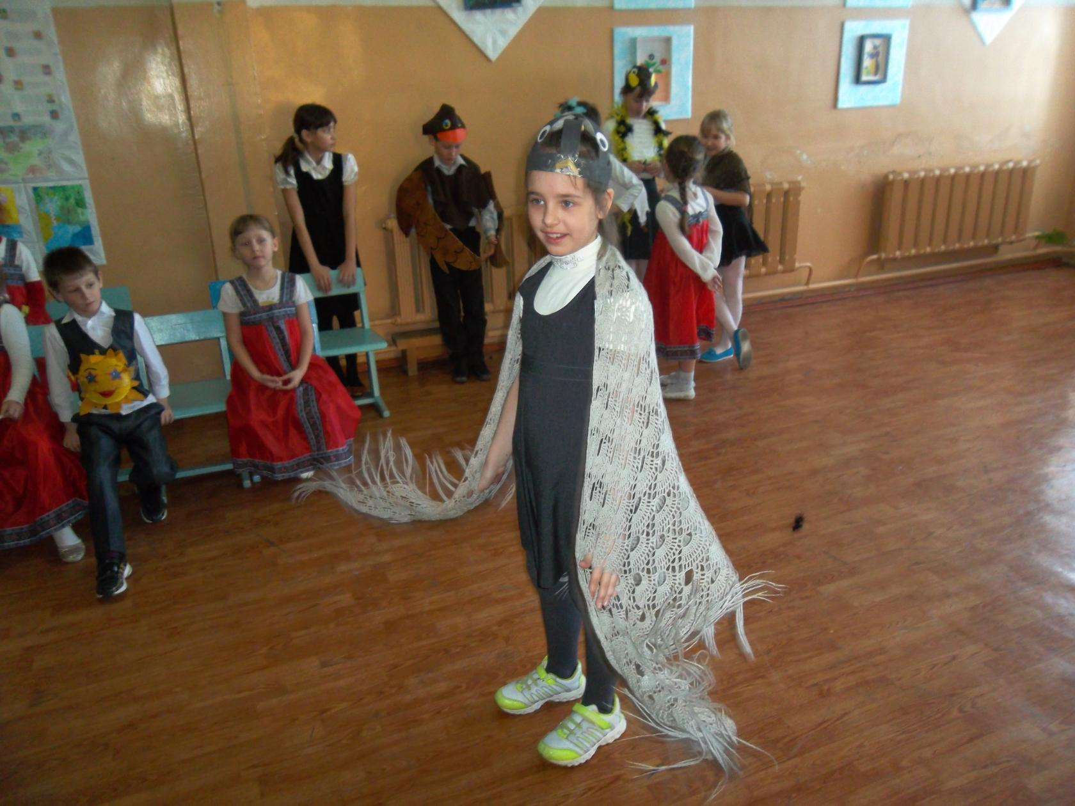
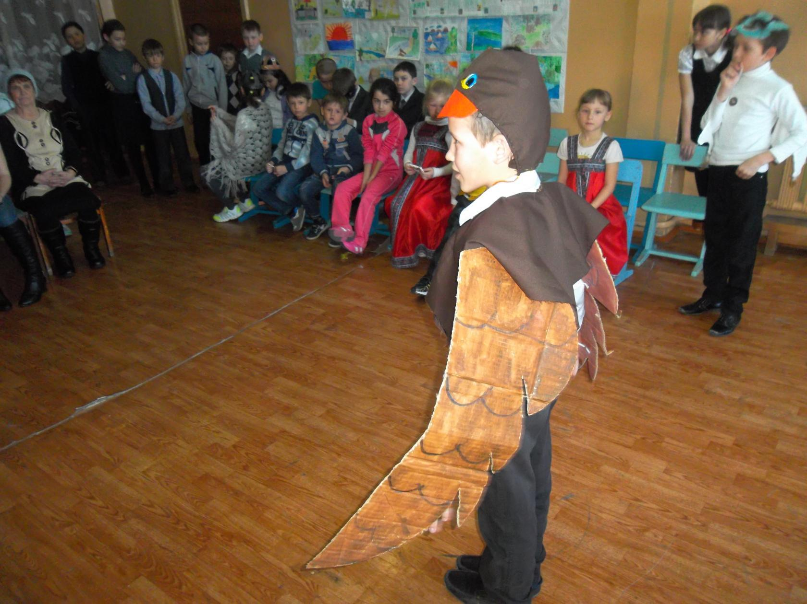
Конкурс костюмов
«Пернатые друзья»

Slide 6
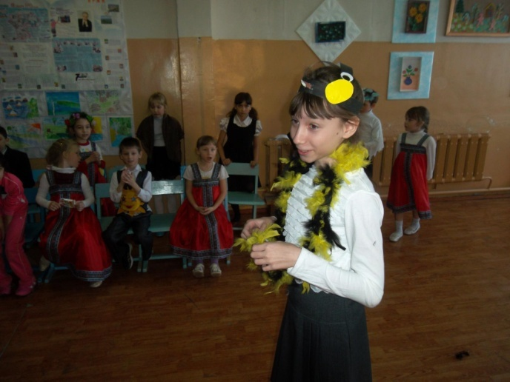
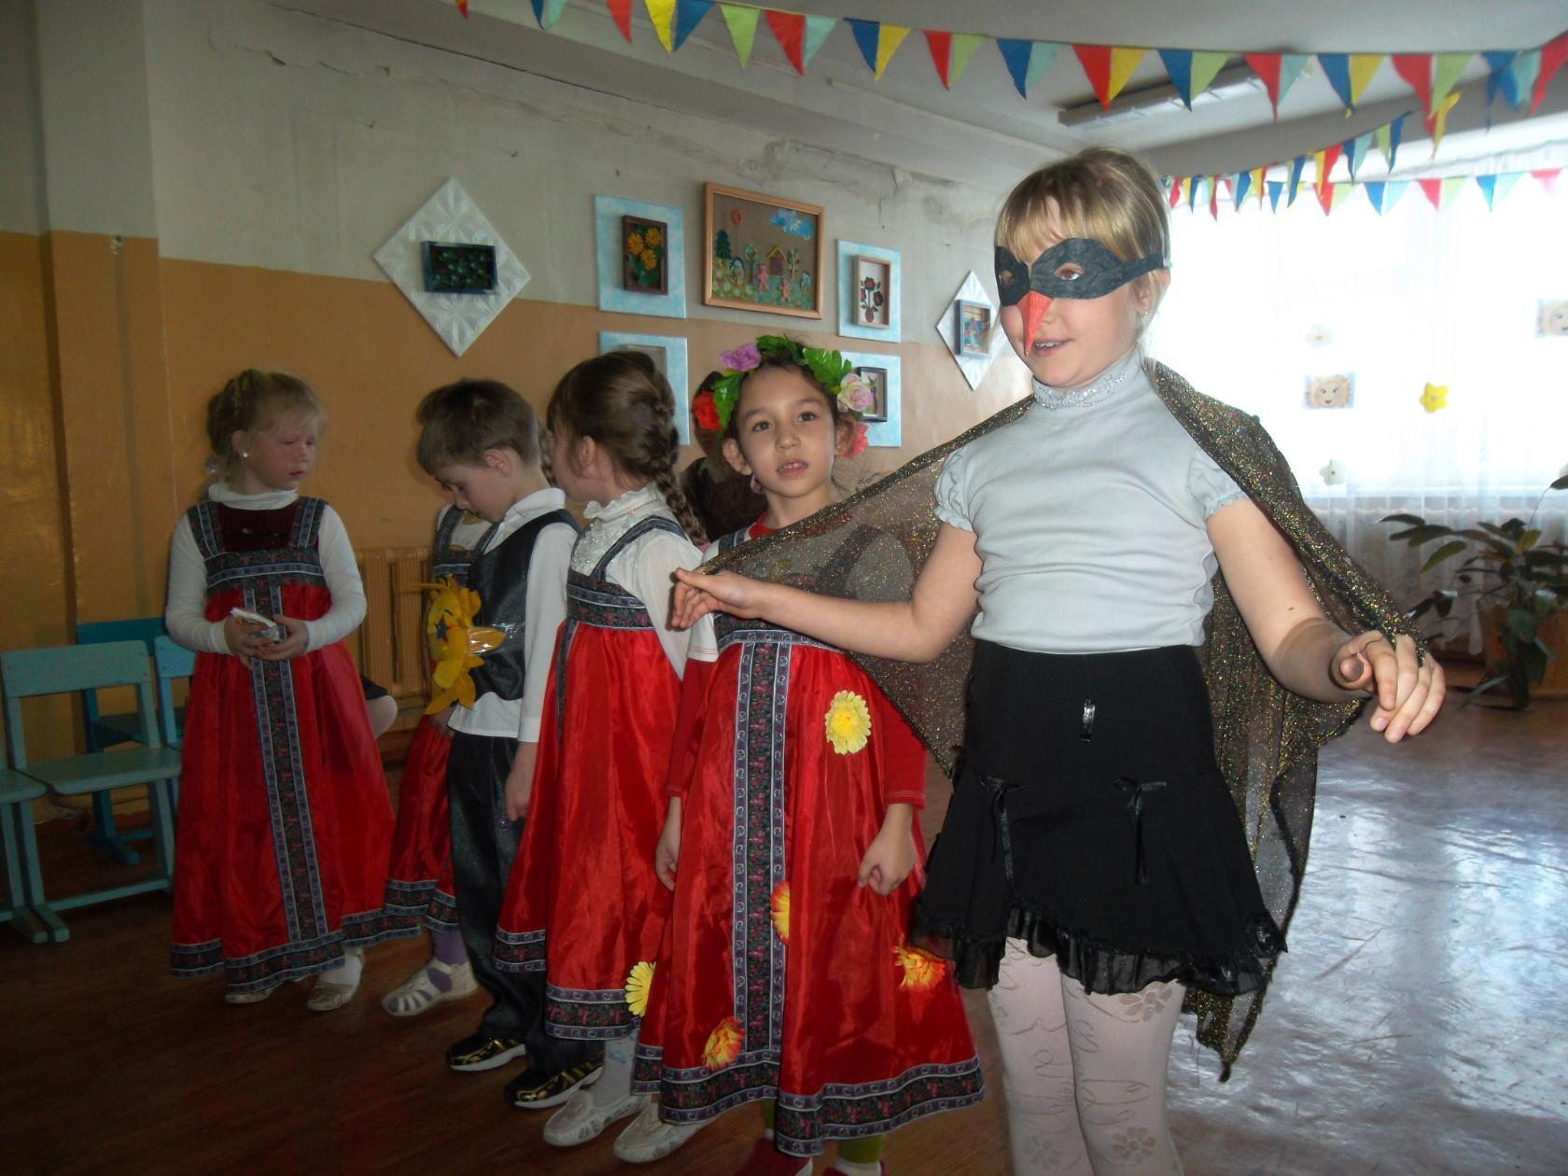
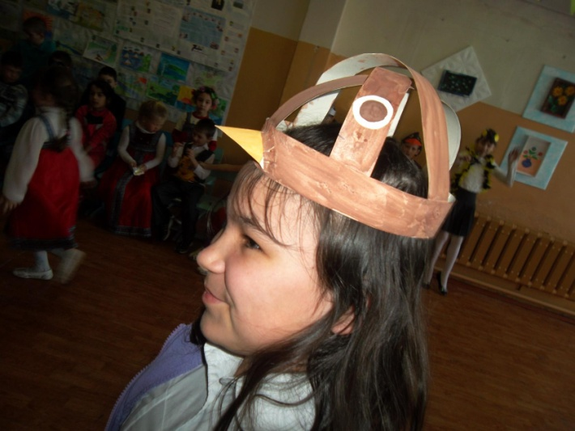
Ребятам нужно было не только представить своих птиц, но и коротко о них рассказать

Slide 7
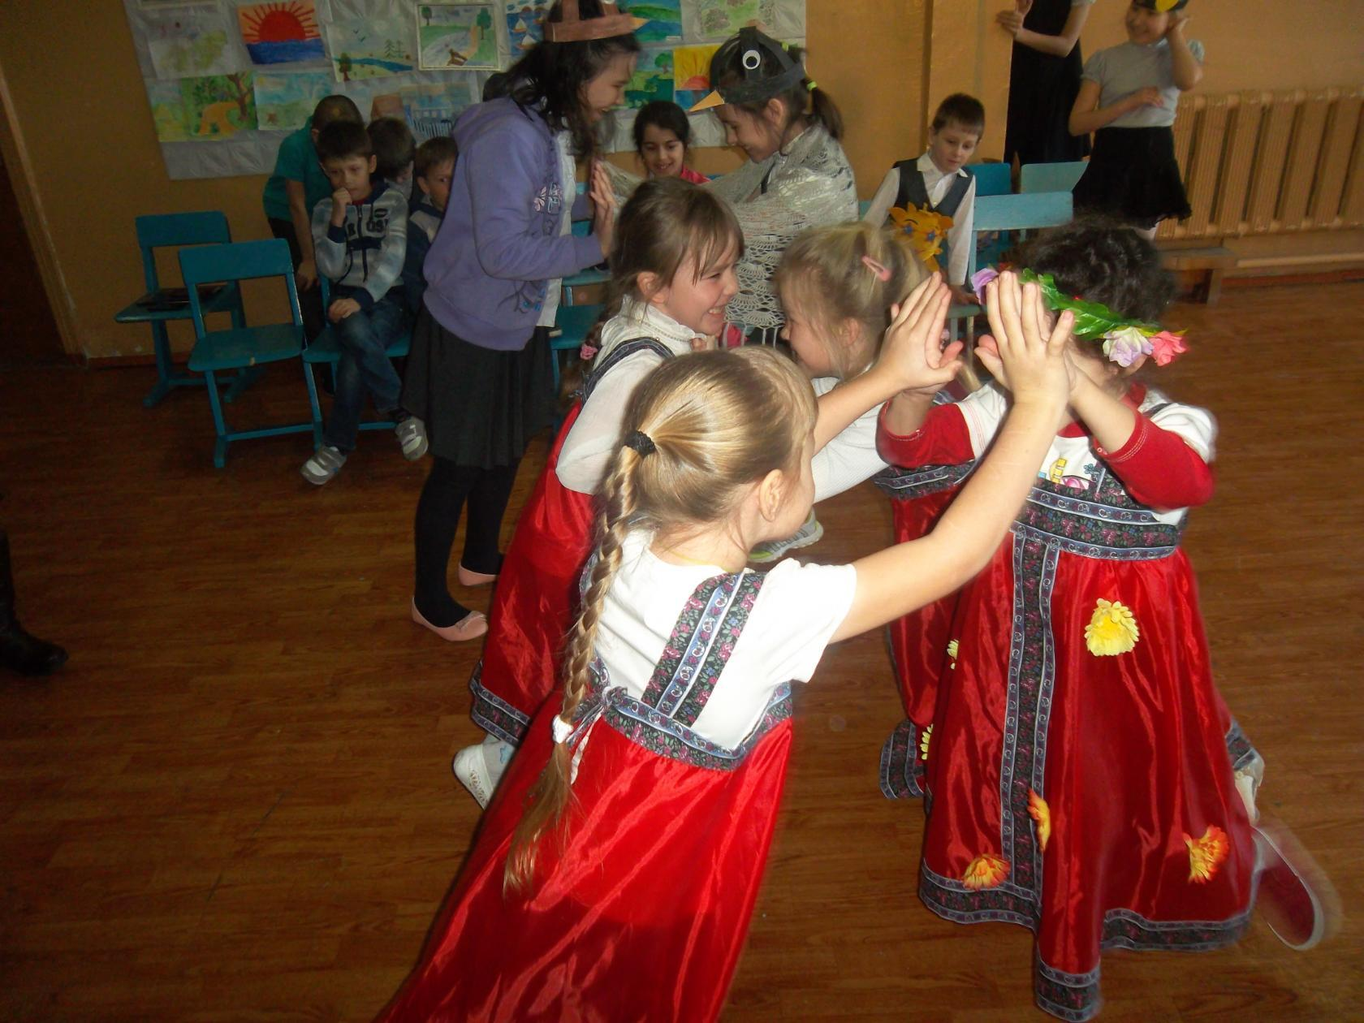
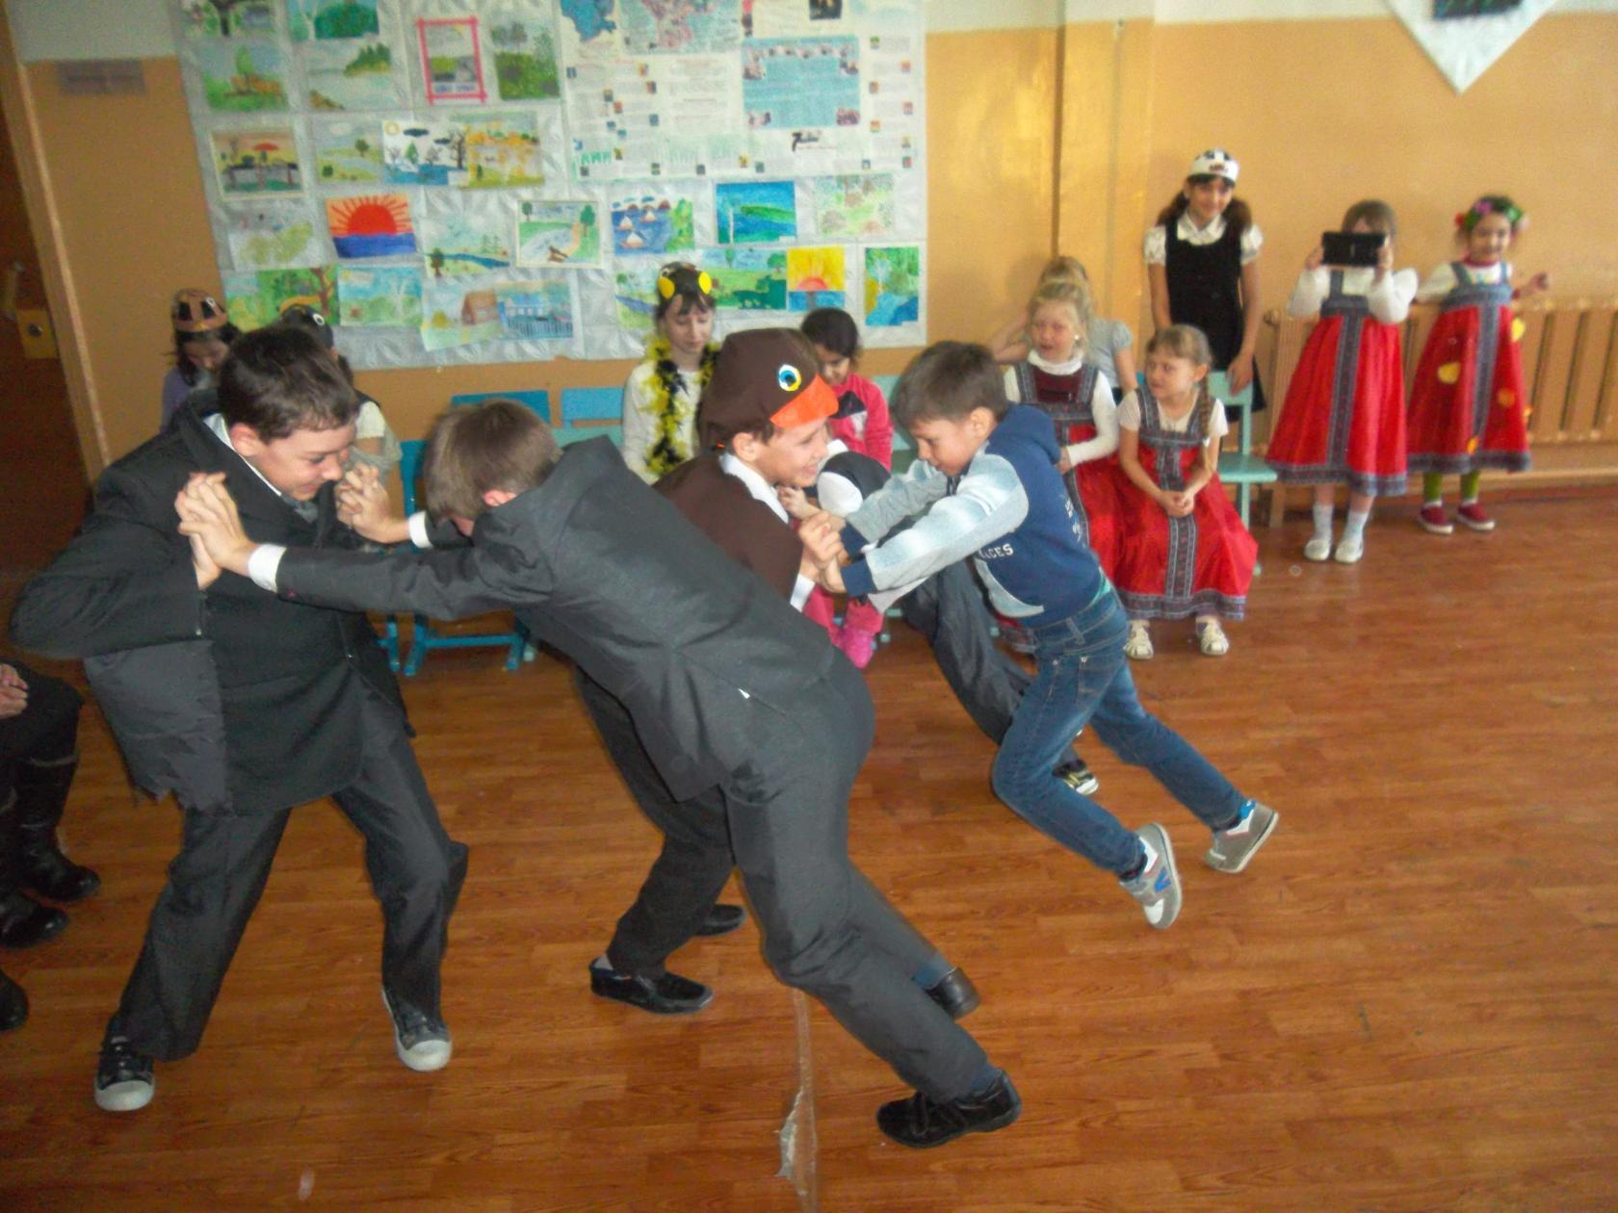
А теперь- старинные народные игры!

Slide 8
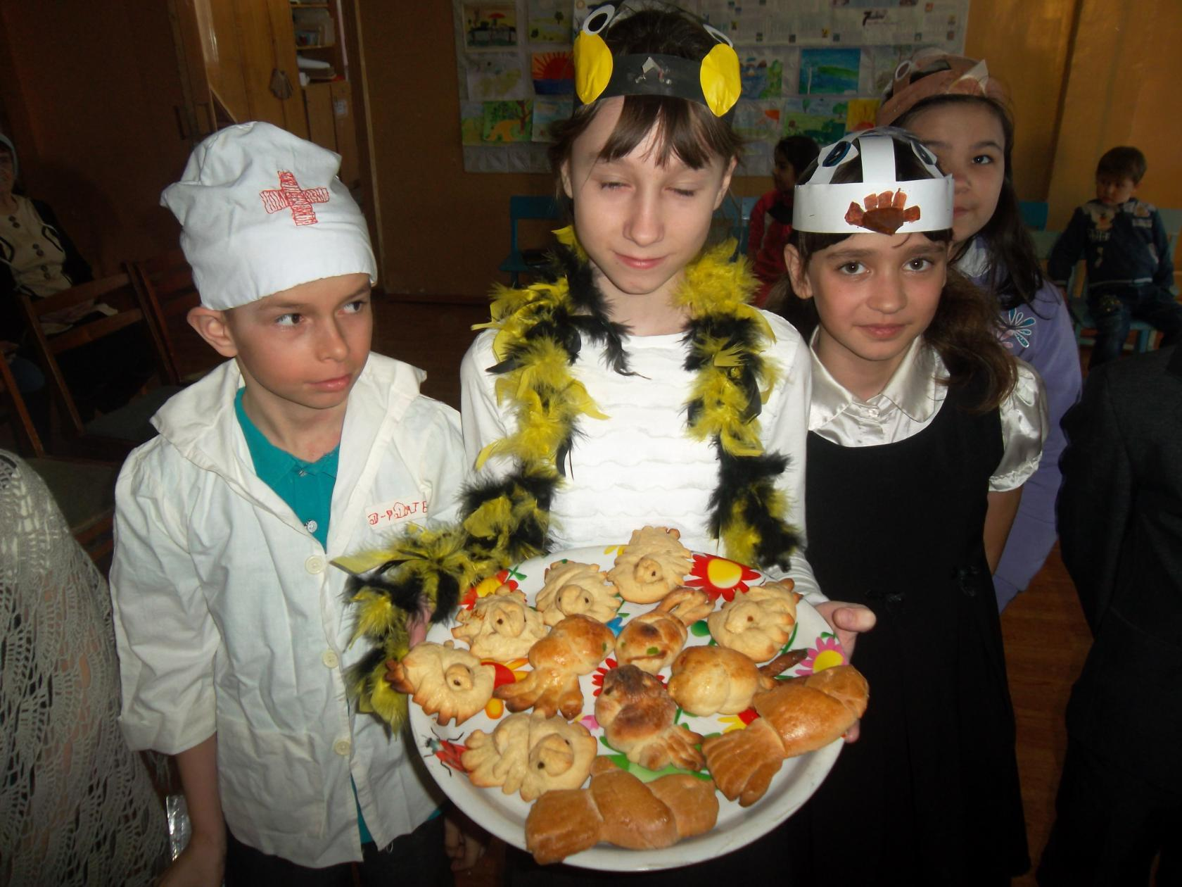
И какой же праздник без угощений!
Не за горами весна, и мы будем отмечать праздник «Жаворонки».
А пока- вкусные и душистые печенья- жаворонки от ребят и их родителей!

Slide 9
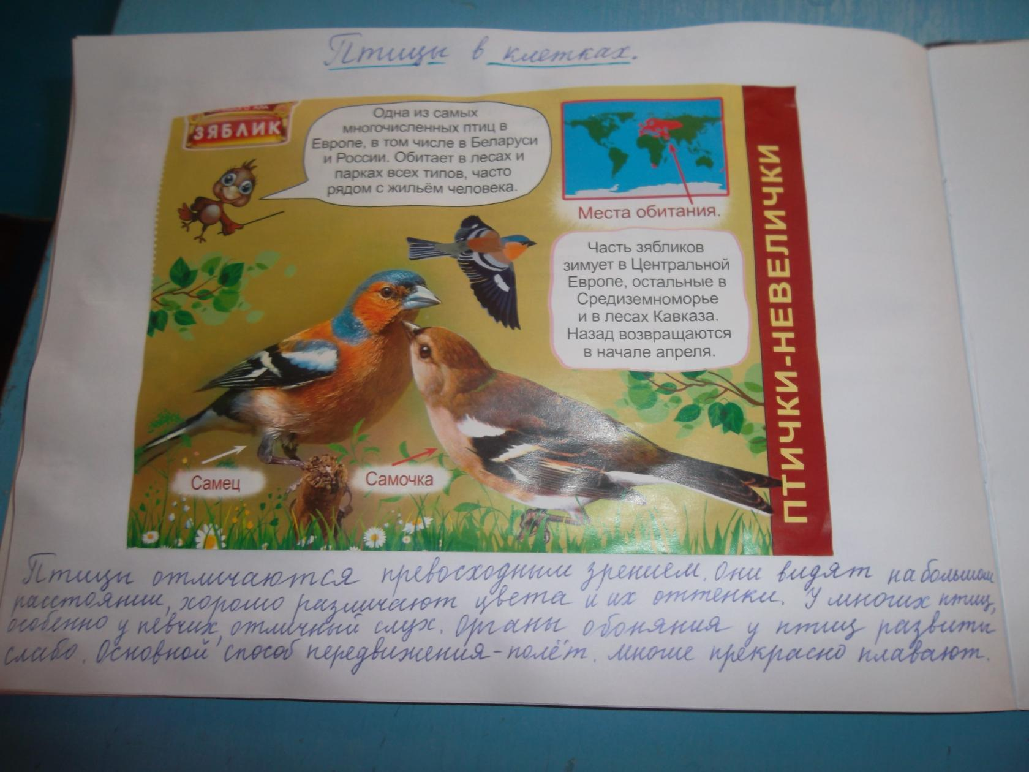
В рамках подготовки к празднику учащиеся работали над проектом «Моя книга о природе»- альбомы о птицах…

Slide 10
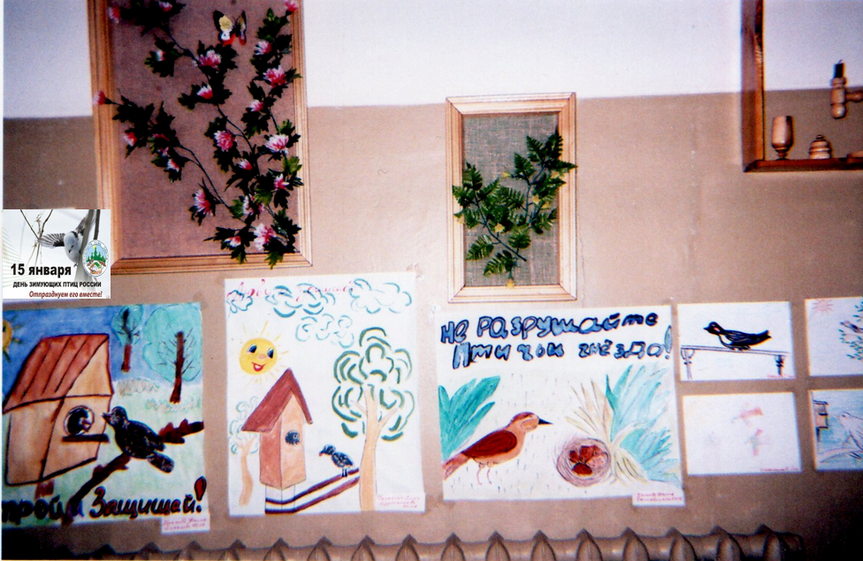
Принимали участие в конкурсе плакатов
«Охрана птиц»

Slide 11
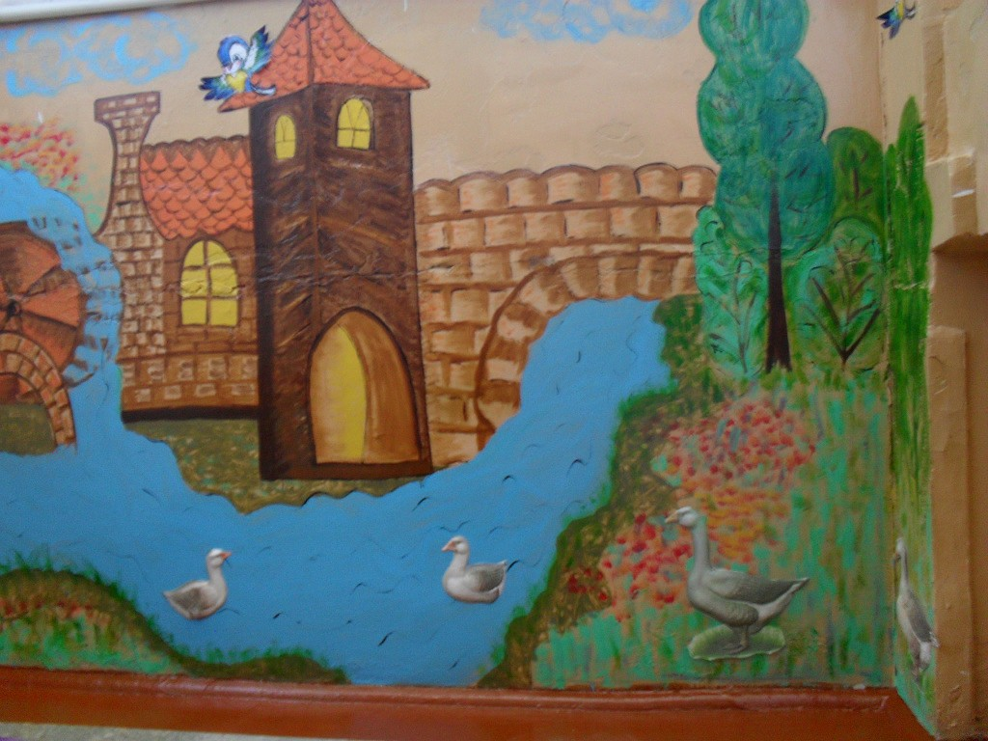
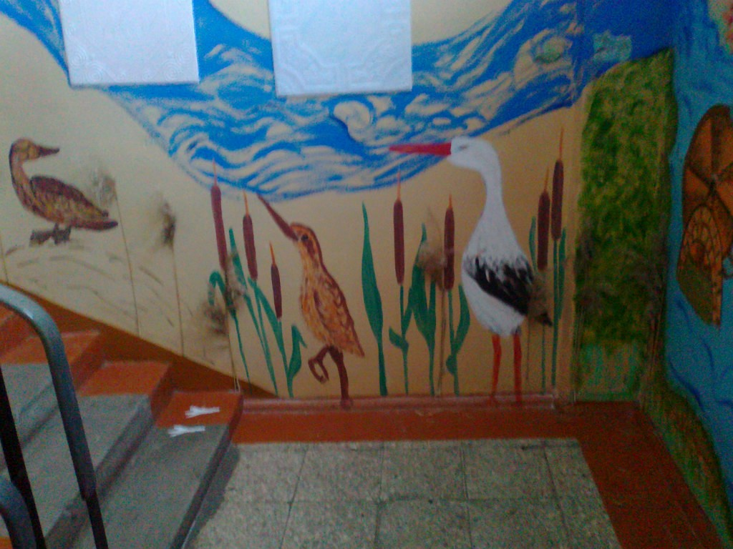
А так мы оформили лестничные пролёты в школе!
Здесь и домашние птицы, и птицы нашей реки Ерыкла и прекрасного Черемшанского залива, на берегу которого мы живём!

Slide 12
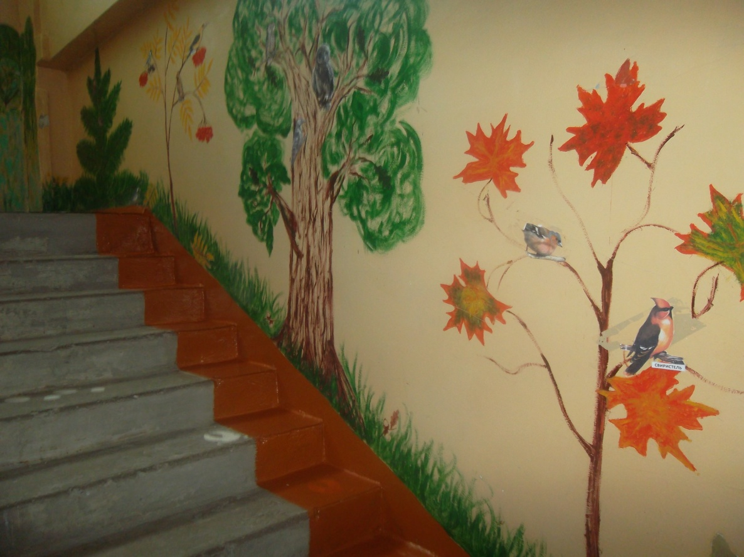
На этой стене представлены птицы леса.
Лестница- волшебная: это экологическая тропа, по которой ребята с удовольствием гуляют не только на переменах, но и активно используют на уроках по окружающему миру, географии, краеведению и на занятиях в дошкольной группе!

Slide 13
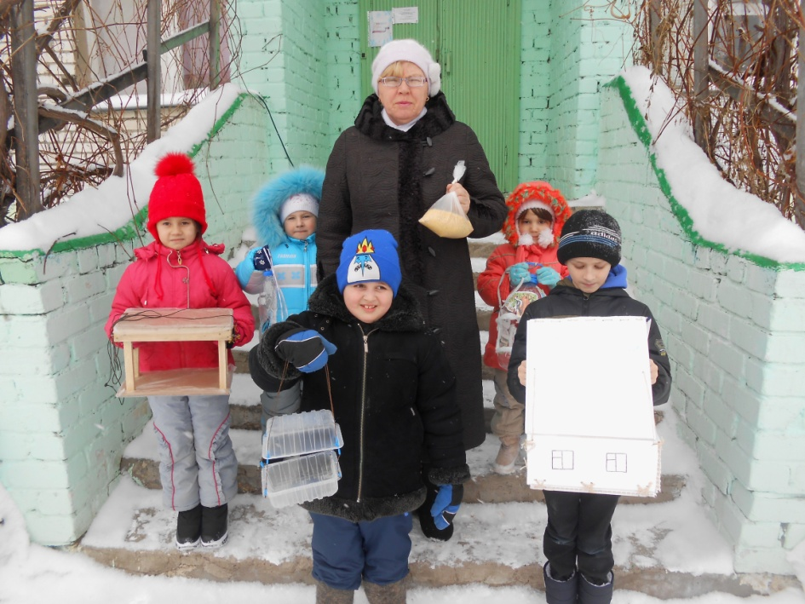
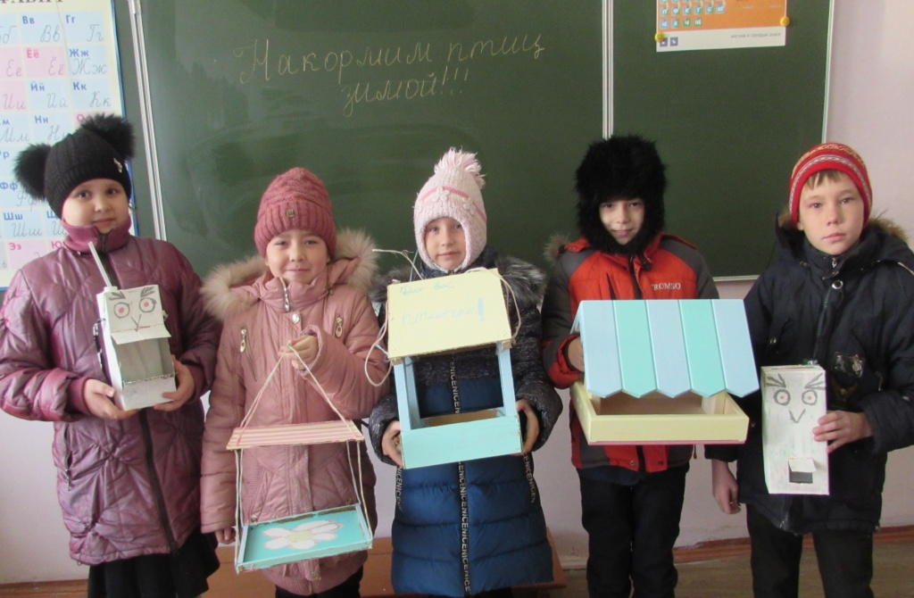
Участие в областной экологической акции
«Каждой пичужке по кормушке!»

Slide 14
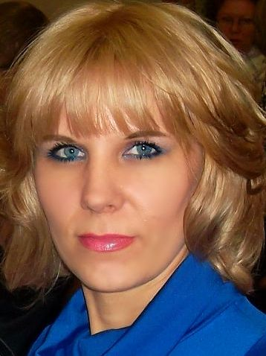
СПАСИБО ЗА ВНИМАНИЕ!
Надеюсь, Вам понравился мой рассказ!
С искренним уважением.
Шершина Марина Александровна.

